Slide 1
Поваренная соль. Польза или вред для организма человека?
Проектная работа ученика 2 «А» класса
Склярова Давида
ГБОУ школа №1784 «Кадетская школа» им. Генерала В.А. Матросова
г. Москва 2017 год

Slide 2
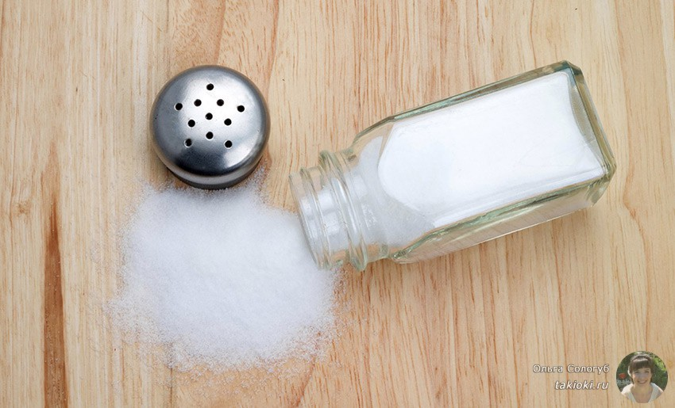
Желание изучить данный вопрос у меня возникло после того как в одной передаче сказали, что соль- это белая смерть. Я спросил у мамы почему тогда мы живы, ведь мы используем соль когда готовим? Тогда мама предложила мне изучить этот вопрос.
Мне стало интересно, актуальна ли эта тема для современного человека? Оказалось, что да!

Slide 3
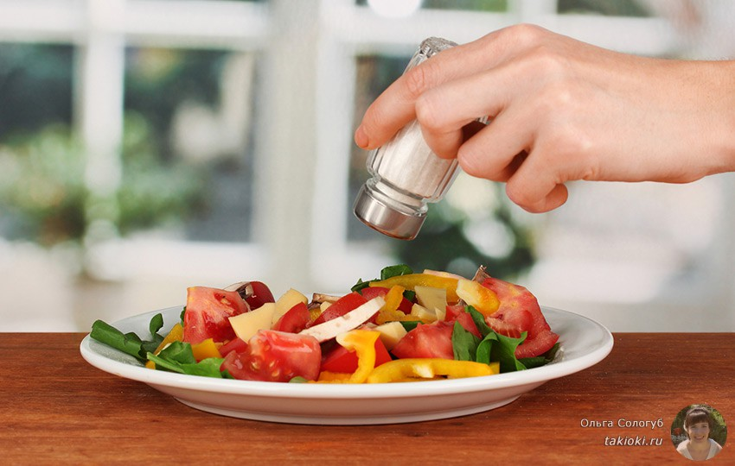
В течении десятилетий органы здравоохранения твердят, что нужно как можно больше урезать суточную норму потребления соли(5гр.).Считается, что употребление соли приводит к многим заболеваниям, включая проблемы с сердцем и кровяным давлением. Тем не менее, исследованиям с 1977 года не удалось найти убедительных доказательств в подтверждение данного мифа. Более того, многочисленные научные публикации доказывают, что употребление слишком малого количества соли может быть вредным. Например людям с пониженным давлением противопоказана бессолевая диета, так как у них давление понизится еще больше и они могут упасть в обморок.

Slide 4
История соли, вред и польза ее для организма
В глубокой древности соль добывалась сжиганием некоторых растений на кострах, золу использовали в качестве приправы. Тысячелетия назад соль была настолько дорога, что из за неё устраивались войны. Самые древние солеварни найдены, в ходе раскопок, на черноморском побережье Болгарии в поселении Провадия – Солницата. Не менее 2000 лет назад в странах с сухим и жарким климатом соль стали добывать выпариванием морской воды. С Х века в Киевскую Русь соль ввозилась из Прикарпатья. Сейчас поваренная пищевая соль добывается под землей в глубоких шахтах.
Исторически сложилось так, что соль использовали для сохранения еды. В больших количествах она предотвращает рост бактерий.
Соль состоит на 40% из натрия и 60% хлорида.

Slide 5
Вред соли:
Ученые предполагают, что чрезмерное употребление соли может привести к инсульту и повышению артериального давления. Росту бактерий в желудке, которые приводят к язве и раку. Однако это лишь предположения и не более того.
Польза соли:
Соль необходима для нормальной работы сердца. Минералы в соли помогают организму регулировать баланс жидкости. Так же соль улучшает вкусовые качества пищи.

Slide 6
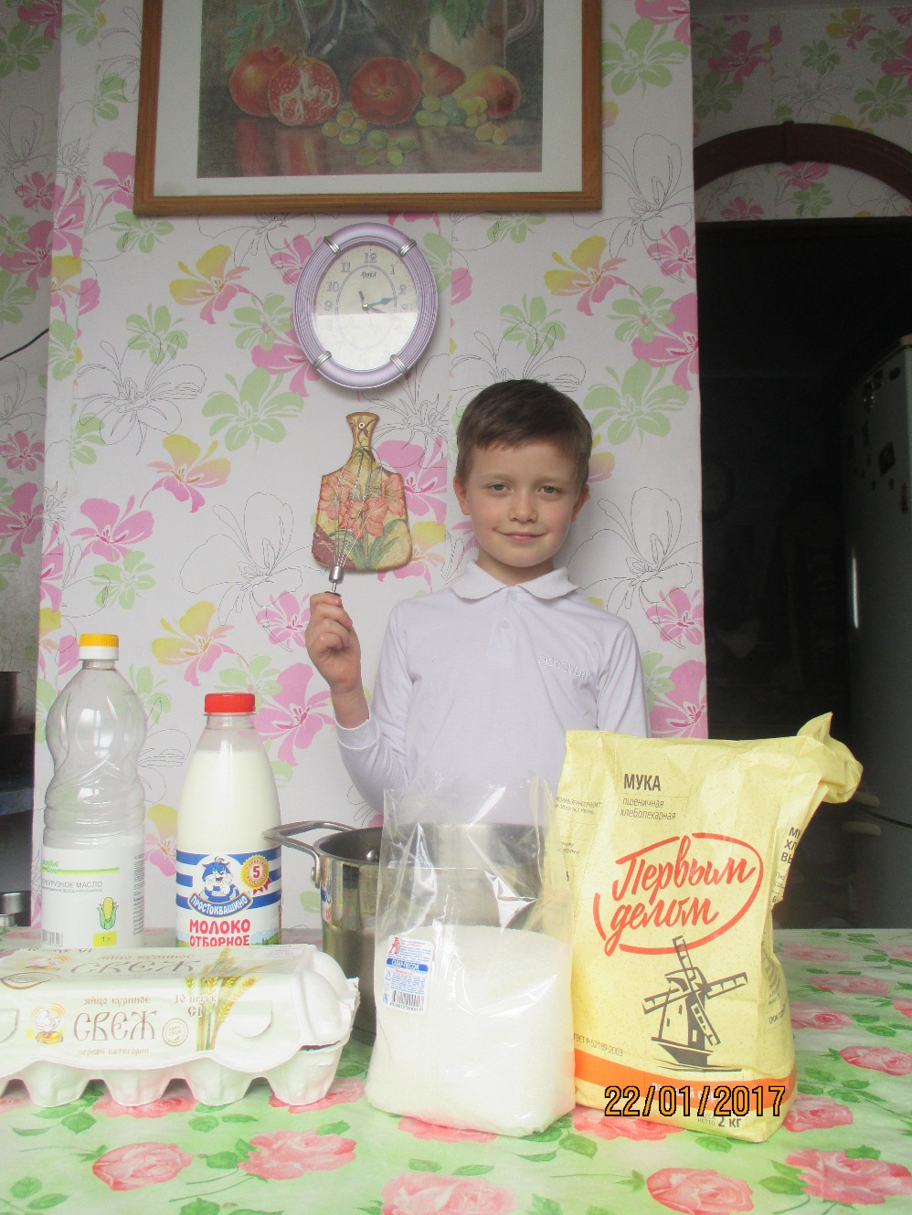
Экспериментальная часть
Цель моего эксперимента - выяснить влияет ли соль и её количество на вкусовые качества блинов. Мы с мамой замесили тесто для блинов, но соль не добавили.

Slide 7
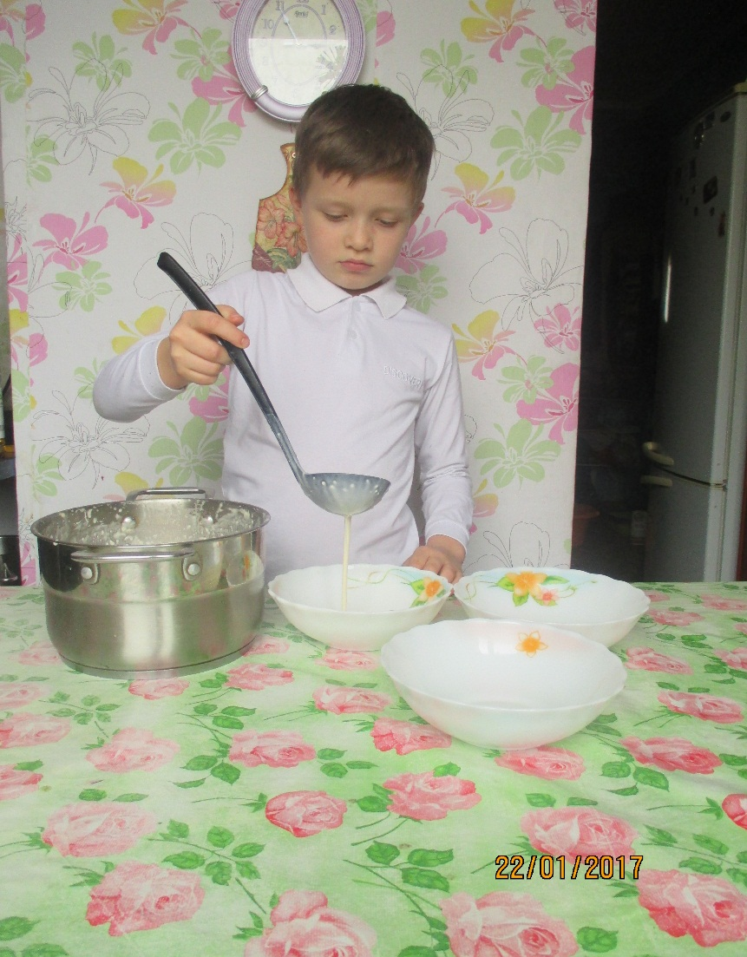
Затем мы взяли три емкости и в каждую налили по два половника теста. В одну соль не добавили, во вторую добавили столько сколько нужно, а в третью добавили много.

Slide 8
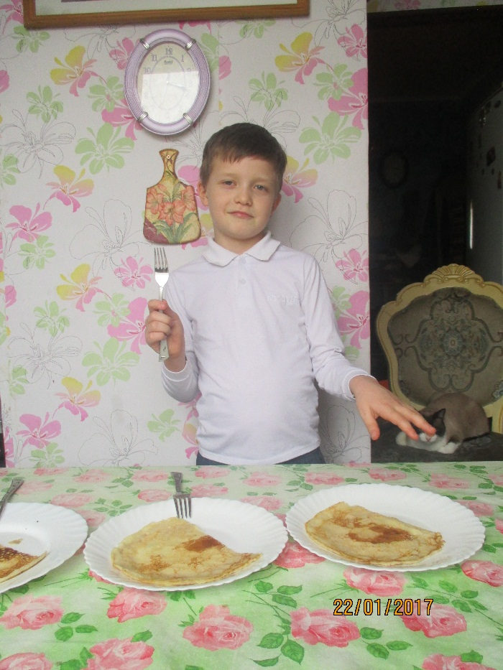
Мы испекли блины. Попробовав блины я могу сказать, что не соленые блины есть можно, но не очень вкусно.

Slide 9
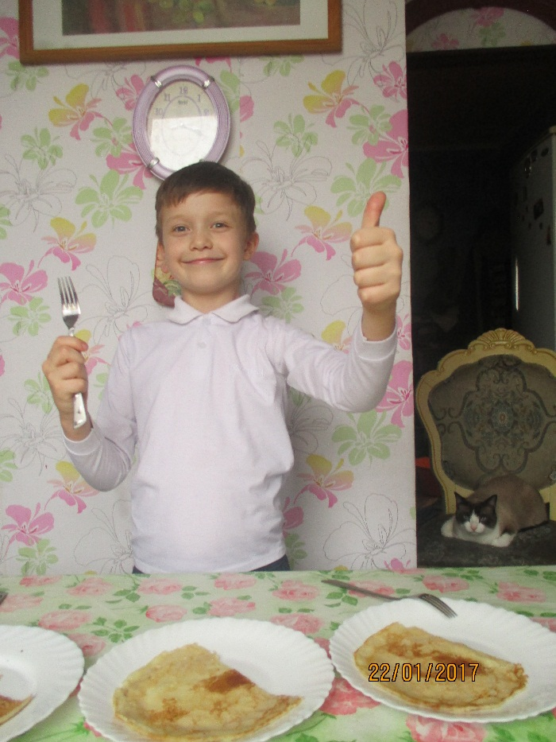
Посоленные в меру- очень вкусные!

Slide 10
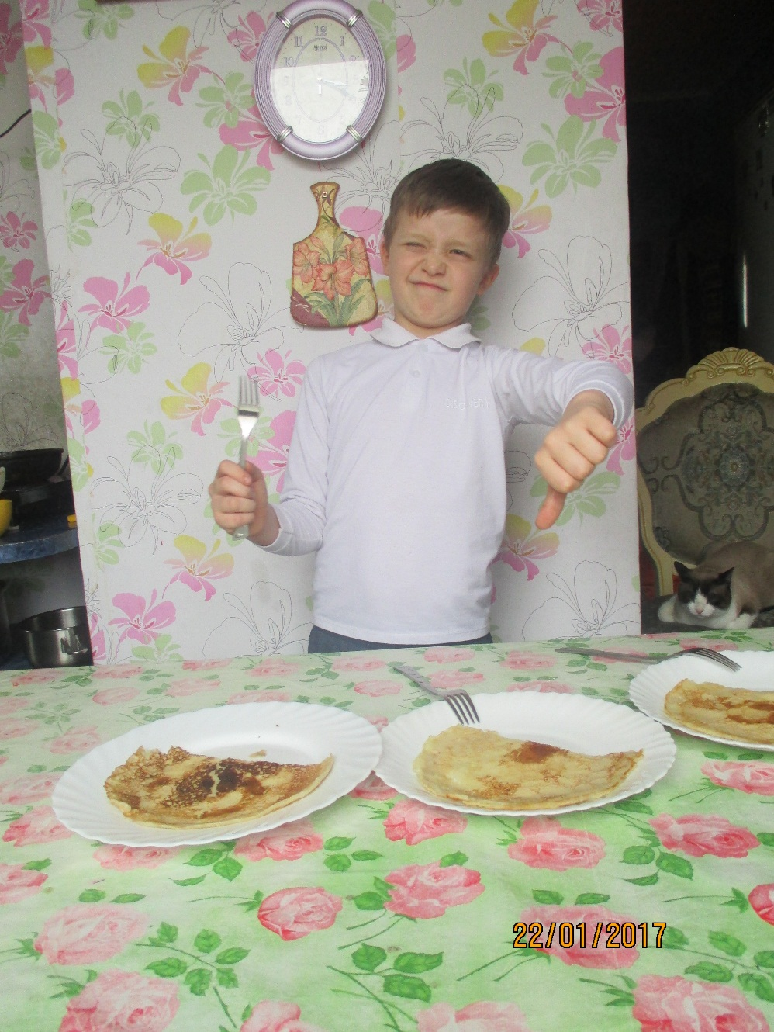
А вот пересоленные есть совершенно не возможно.
Цель эксперимента достигнута! Соль и её количество, несомненно очень сильно влияют на вкусовые качества пищи.

Slide 11
Заключение
Так есть или не есть соль?
Ответ я думаю очевиден, соль необходима каждому человеку. Польза или вред соли заключается в её количестве. При некоторых заболеваниях действительно стоит уменьшить потребление этой приправы. Но если у вас таких заболеваний нет, вы можете смело использовать соль в своем рационе. Как это часто бывает в питании, оптимальная доза находится где-то между двумя крайностями. Такой «золотой середины» надо придерживаться с любым продуктом питания.
Спасибо за внимание!

